Slide 1
微笑行動
佛教「喜無量心」的修習
陳家寶醫生

Slide 2
微笑與情緒健康 四無量心 健身健心運動

Slide 3
微笑與情緒健康

Slide 4
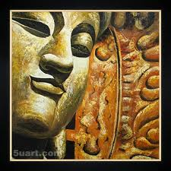
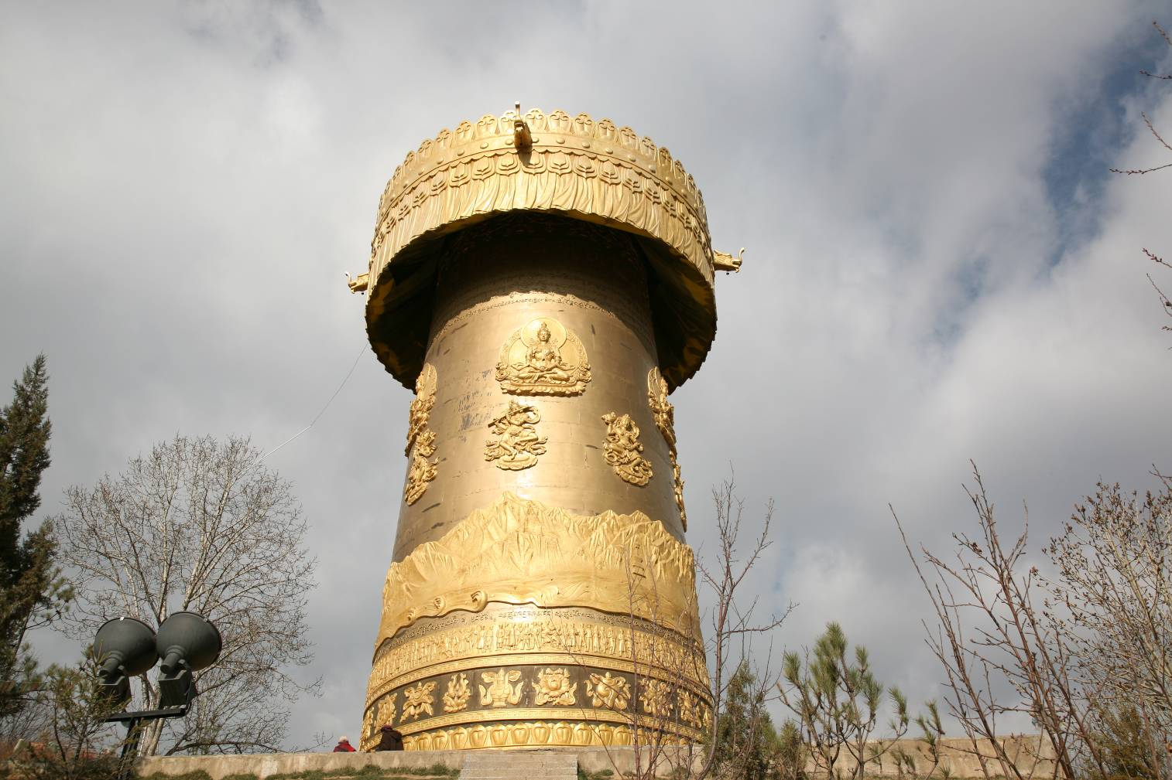
微笑
佛教生活的智慧

Slide 5
情緒與健康
心理神經免疫學
(Psychoneuroimmunology)
● 易怒的人死於心臟停止的機率
比溫和的人高出3倍
● 生活壓力少的人患感冒的機率是27％
壓力大的一群則是47％
● 孤立的男性死亡率
比擁有緊密人際網的男性高出2倍

Slide 6
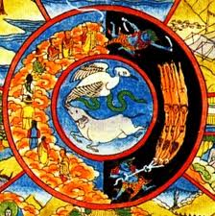
貪 瞋 痴
負面情緒的由來

Slide 7
心病還需心藥醫
憂慮症狀
驚恐徵狀
逃避社交患者
負面思維→負面情緒→身心病
情緒自覺
情緒轉化
自我觀察並認知有那些感覺
認識思想、感覺與反應之間的關係
EQ培育的先決條件
用正面積極的思想引發正能量
健身健心運動

Slide 8
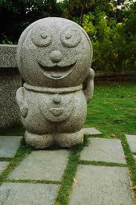
禪修與情緒治療
情緒自覺：正念、正定
情緒轉化：正見、正思

Slide 9
禪
「禪那」：即禪定；意譯思維修，靜慮；收攝散心，繫於一境，不令動搖，進而逹到三昧的境界（心意之自主與自由）
止觀：「止」是「心一境性」，「觀」是「妙觀察慧」，；修止（奢摩他）可得定，修觀（毘鉢舍那）可以成慧

Slide 10
禪定功用的科學研究
影響生長因子、細胞因子（Moon et al.,2005)
影響神經遞質(腦內啡、 多巴胺、 血清素、 氨基丁酸等)(Solberg et al., 2004)
腦成像技術，例如 f MRI，PET，SPECT 証明通過打坐可以改變大腦結構和功能 (Conlin, 2004; Conner, 2003; Hasenkamp et al., 2012; Kozasa et al., 2012; Luders et al., 2012; Pagnoni & Cekic, 2008)

Slide 11
坐禪對身心的好處
禪修的影響包括生理的反應、 心理治療的效果和積極正面情緒的增長 (Walsh & Shapiro, 2006)
醫治慢性病 (Bonadonna, 2003)，像高血壓 (Manikonda et al., 2005; Roush, 1997; Schneider et al., 1995; Schneider et al., 2005)，冠狀動脈疾病 （例如心臟復康）(Castillo-Richmond, 2000)，頭痛、 慢性腰痛、 關節炎、 慢性哮喘 (Manocha et al., 2002)，尿失禁、 失眠、 癲癇、 癌症 (Carlson et al., 2003; Meyer & Mark, 1995;, Tacon, 2003)
抑鬱和焦慮障礙 (Miller et al., 1995; Teasdale et al., 1995)
專注覺察訓練 (Kabat-Zinn et al., 1992) 是近年最多人研究的身心療法，對多方面的身心病如恐慌症、焦慮、抑鬱、風濕性關節炎、癌症、血壓高、妊娠健康等都有幫助 (Bruce et al., 2005;, Carmody et al., 2006; Chan, 2010; Eldelman et al., 2006, Foley et al., 2010; Hofmann et al., 2010; Kabat-Zinn, 2003; Klainin-Yobas et al., 2012; Liehr & Diaz, 2010; Lindberg et al., 2005; Ma & Teasdale, 2004; McHugh et al., 2010; Ostafin et al., 2006; Surway et al., 2005; Weiss et al., 2005; Young, 2011; Zautra et al., 2008; Zeller & Lamb, 2011)

Slide 12
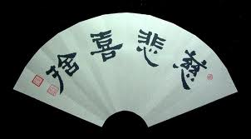
四無量心

Slide 13
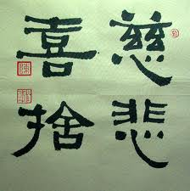
四無量心
慈 悲 喜 捨
大智度論二十曰：「四無量心者，慈悲喜捨。」

Slide 14
佛陀的四無量心
昔佛在世時，曾授提婆達多鹽湯，因提婆達多好吃酥膩食物，頭痛腹滿，受大苦惱，不堪忍受，呻吟稱念：【 ... 佛不記冤而救之，以慈使其樂，以悲拔其苦，以其痊癒而喜，不分冤親而平等救治，即是大慈，大悲，大喜，大捨得四無量心。 ... 】

Slide 15
慈無量心
慈為與樂
無瞋
眾生緣慈
法緣慈
無緣大慈

Slide 16
慈無量心
善待別人，善待自己；方便別人，方便自己；覺他自覺，利他自利，對眾生無求
不批評，說好話，常體諒，多認同；化瞋為慈， 知足常樂

Slide 17
悲無量心
悲為拔苦
不害
同體大悲
悲魔

Slide 18
悲無量心
用智化苦，轉危為機，隨遇而安，無常是褔

Slide 19
喜無量心
微笑行動

Slide 20
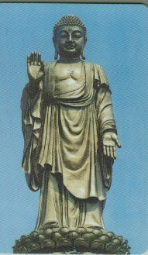
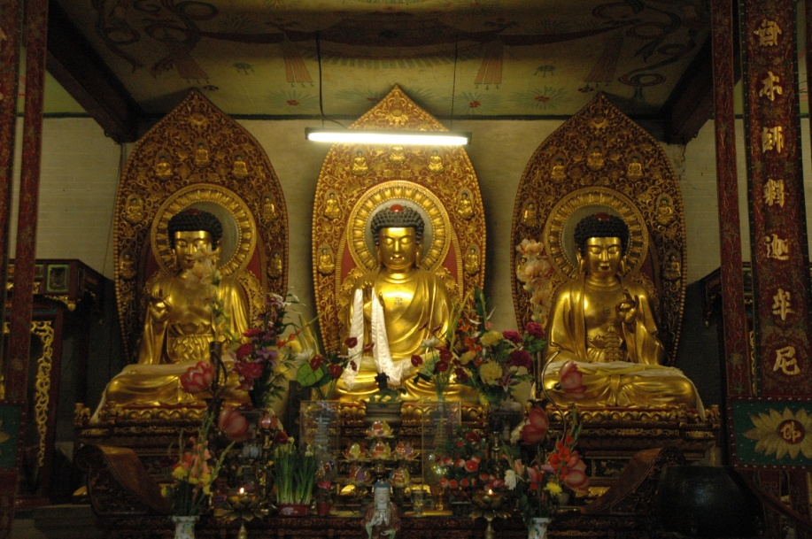
佛陀的微笑
吾有正法眼藏，涅槃妙心，付曯摩訶迦葉

Slide 21
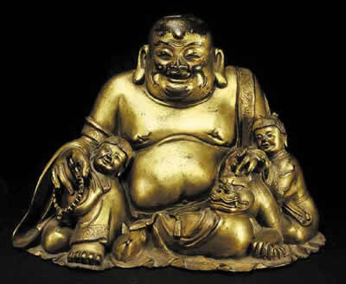
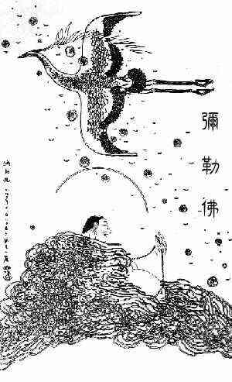
笑口彌勒佛
彌勒真彌勒，分身千百億。時時示時人，時人自不識
是非憎愛世偏多，子細思量奈我何。
寬卻肚皮須忍辱，豁開心地任從他。
若逢知己須依分，縱遇冤家也共和。
若能了此心頭事，自然證得六波羅。
笑口常開，大肚能容天下事

Slide 22
喜無量心
隨喜
對治嫉妒
見人離苦得樂而生慶悅之心
普賢行願品：言隨喜功德者，所有盡法界虛空界，十方三世一切佛刹...一切種類，所有功德，乃至一塵，我皆隨喜

Slide 23
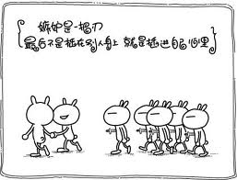
喜無量心
不嫉妒，隨喜微笑

Slide 24
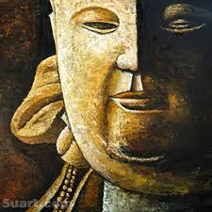
捨無量心
平等心
以捨心來去除一切分別妄想
捨受，不苦不樂
平靜的不介懐，不執不取
泰然的鎮定，隨順順逆
超然的淡漠

Slide 25
捨無量心
不比較，平等放下

Slide 26
無量
無量有二種：一者實無量，諸聖人所不能量。譬如虛空、涅槃、眾生性不可量。二者有法可量，但力劣者不能量。
《大智度論》 （大正二五、二一０下）

Slide 27
自他不二
『應知由自利故能利他，
非不能自利能利他』
『應知由利他故能自利，
非不能利他故能自利』
《淨土論》

Slide 28
健身健心運動

Slide 29
健身健心運動 佛教生活的智慧
轉迷開悟 苦樂自在
『觀自在菩薩，行深般若波羅蜜多時，
照見五蘊皆空，度一切苦厄』

Slide 30
健身健心運動
包括一系列的心理教育和禪修練習
適合所有人士
行 住 坐 卧
健身健心、修心修身
www.mind2spirit.com

Slide 31
八正道
正見 正思
正 貪 瞋 痴 正
念 定
正方便
正命
正業
正語
離苦得樂
中阿含卷七分別聖諦經、四諦論卷四、大毘婆沙論卷九十六

Slide 32
四念住 身、受、心、法
『正身自重，一其心念，不顧聲色，善攝心法， 住四念處…
身身觀念住，精勤方便，不放逸行，正智正念，寂定於心，乃至知身；
受、心、法法觀念住，精勤方便，不放逸行，
正智正念，寂定於心，乃至知法』
《雜阿含經》

Slide 33
四無量心
慈 悲 喜 捨
「四無量心者，慈悲喜捨。」
《大智度論二十》

Slide 34
健身健心運動
強身健體
情緒優化
改善人際關係
提升生命價值

Slide 35
健身健心運動
心理教育 （每日一事）
禪修（食禪、行禪、太極禪、睡禪、坐禪）
心的運動 (全心運動)

Slide 36
心理教育
每日一事
日行一善：善待自己，善待別人
轉危為機：勇敢面對困苦，用智化苦
微笑行動
不比較：放下自在

Slide 37
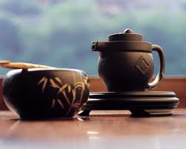
禪修
食禪
行禪
太極禪
睡禪
坐禪

Slide 38
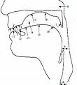
食禪 (專注覺察咀嚼訓練)
慢慢咀嚼，覺察舌頭與口腔的活動，感受食物的味道

Slide 39
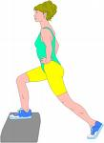
行禪 (專注覺察漫步訓練)
從步行開始

Slide 40
太極禪
動禪＋太極＋金剛經
放下四相 放下心
放下神氣 放下身
念身隨身
無我無求
『無我相，無人相，無眾生相，無壽者相』《金剛經》

Slide 41
睡禪
放下心 放下身

Slide 42
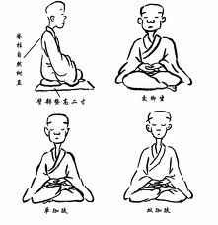
坐禪 (專注覺察呼吸訓練)
身念住
數息

Slide 43
呼吸
呼吸就是生命
情緒、思想、身體動作的寒暑表
覺察呼吸
帶你回到當下，此時此地
在日常生活中，我們可以隨時把注意力轉到呼吸上

Slide 44
覺察呼吸
無論你在那裡，呼吸與你時刻相伴，專注於呼吸，可把你帶回當下－此時此地
基本要訣：頭、頸、背部保持垂直，以挻直莊嚴的姿勢，反映內在自主、耐心和覺察的態度
練習時可坐在椅子上或地上

Slide 45
覺察呼吸
頭、頸、背部保持垂直，以挻直莊嚴的姿勢，反映內在自主，耐心和覺察的態度
坐在直背的椅子上，雙腳平放在地，背自然垂直
留心空氣進出鼻孔的感覺
注意下腹的變化
不要用任何方法控制呼吸
數息：由一到十，數出息或入息
雖然會不斷分心，但每一次覺察到分心，就可以恭喜自己，又回到當下！重新留意呼吸
覺察呼吸，帶你回到當下

Slide 46
心的運動 心的訓練 慈、悲、喜、捨 (四無量心)
慈...憎恨
悲…痛苦
喜…嫉妒
捨…比較

Slide 47
全「心」運動
願我…至親…朋友…各界人士…敵人
化瞋為慈，知足常樂
用智化苦，轉危為機
不妒忌，隨喜微笑
不比較，平等放下

Slide 48
全「心」運動 慈悲無量 微笑放下
微笑 慈悲
說好話 行方便
慈為與樂 悲為拔苦
慈悲無量 對眾生無求

Slide 49
全「心」運動
放下身苦 放下心苦
念隨身心
無我無求

Slide 50
微笑行動
佛教「 喜無量心」的修習
www.mind2spirit.com
完

